Slide 2
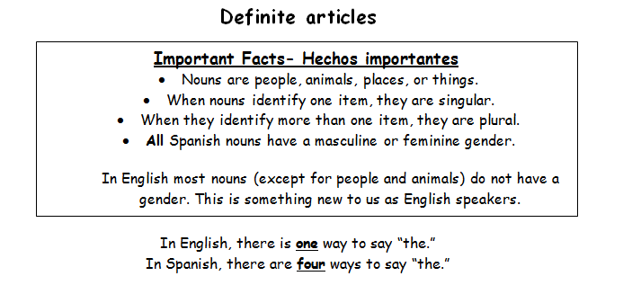

Slide 3
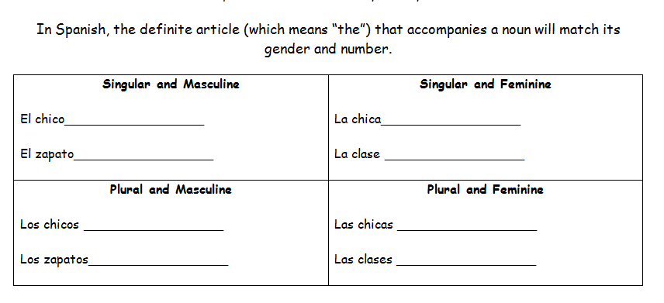
The boy
The girl
The shoe
The class
The boys
The girls
The shoes
The classes

Slide 4
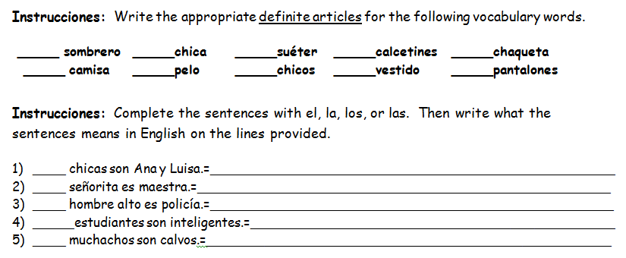
el
la
el
los
la
la
el
los
el
los
Las
The girls are Ana and Luisa.
La
The woman is a teacher.
El
The tall man is a police officer.
Los
The students are smart.
Los
The men are bald.

Slide 5
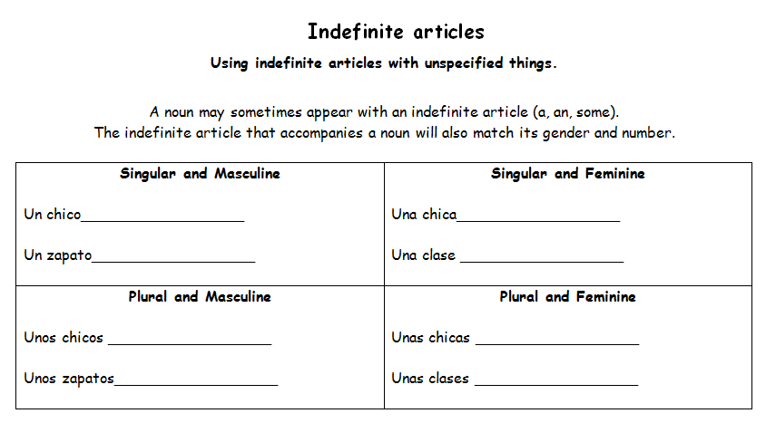
A boy
A girl
A shoe
A class
Some boys
Some girls
Some shoes
Some classes

Slide 6
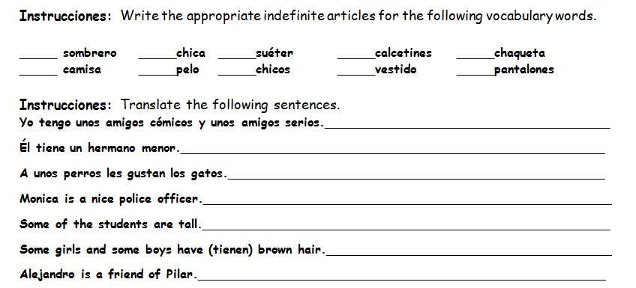
un
una
un
unos
una
una
un
unos
un
unos
I have some funny friends and some serious friends.
He has a younger brother.
Some dogs like cats.
Mónica es una policía simpática.
Unos estudiantes son altos.
Unas chicas y unos chicos tienen pelo moreno/castaño/marrón.
Alejandro es un amigo de polar.

Slide 7
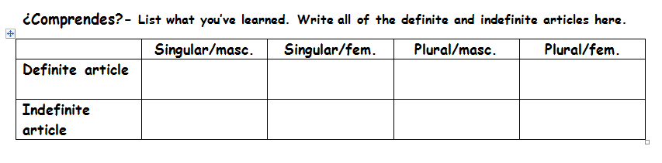
El
La
Los
Las
Un
Una
Unos
Unas

